Slide 1
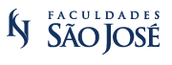
Sistemas Operacionais
Professora: Flávia Balbino da Costa
Flavia.balbino@yahoo.com.br

Slide 2
Unidade 1 Introdução ao Sistema Operacional

Slide 3
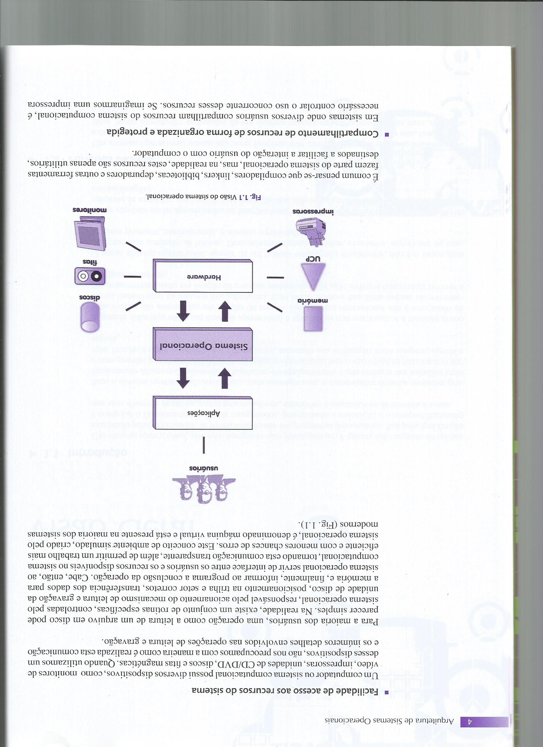
1.4 Máquinas Virtuais
Um sistema computacional é formado por níveis, onde a camada de nível mais baixo é o hardware.
Acima desta camada encontramos o sistema operacional que oferece suporte para as aplicações.

Slide 4
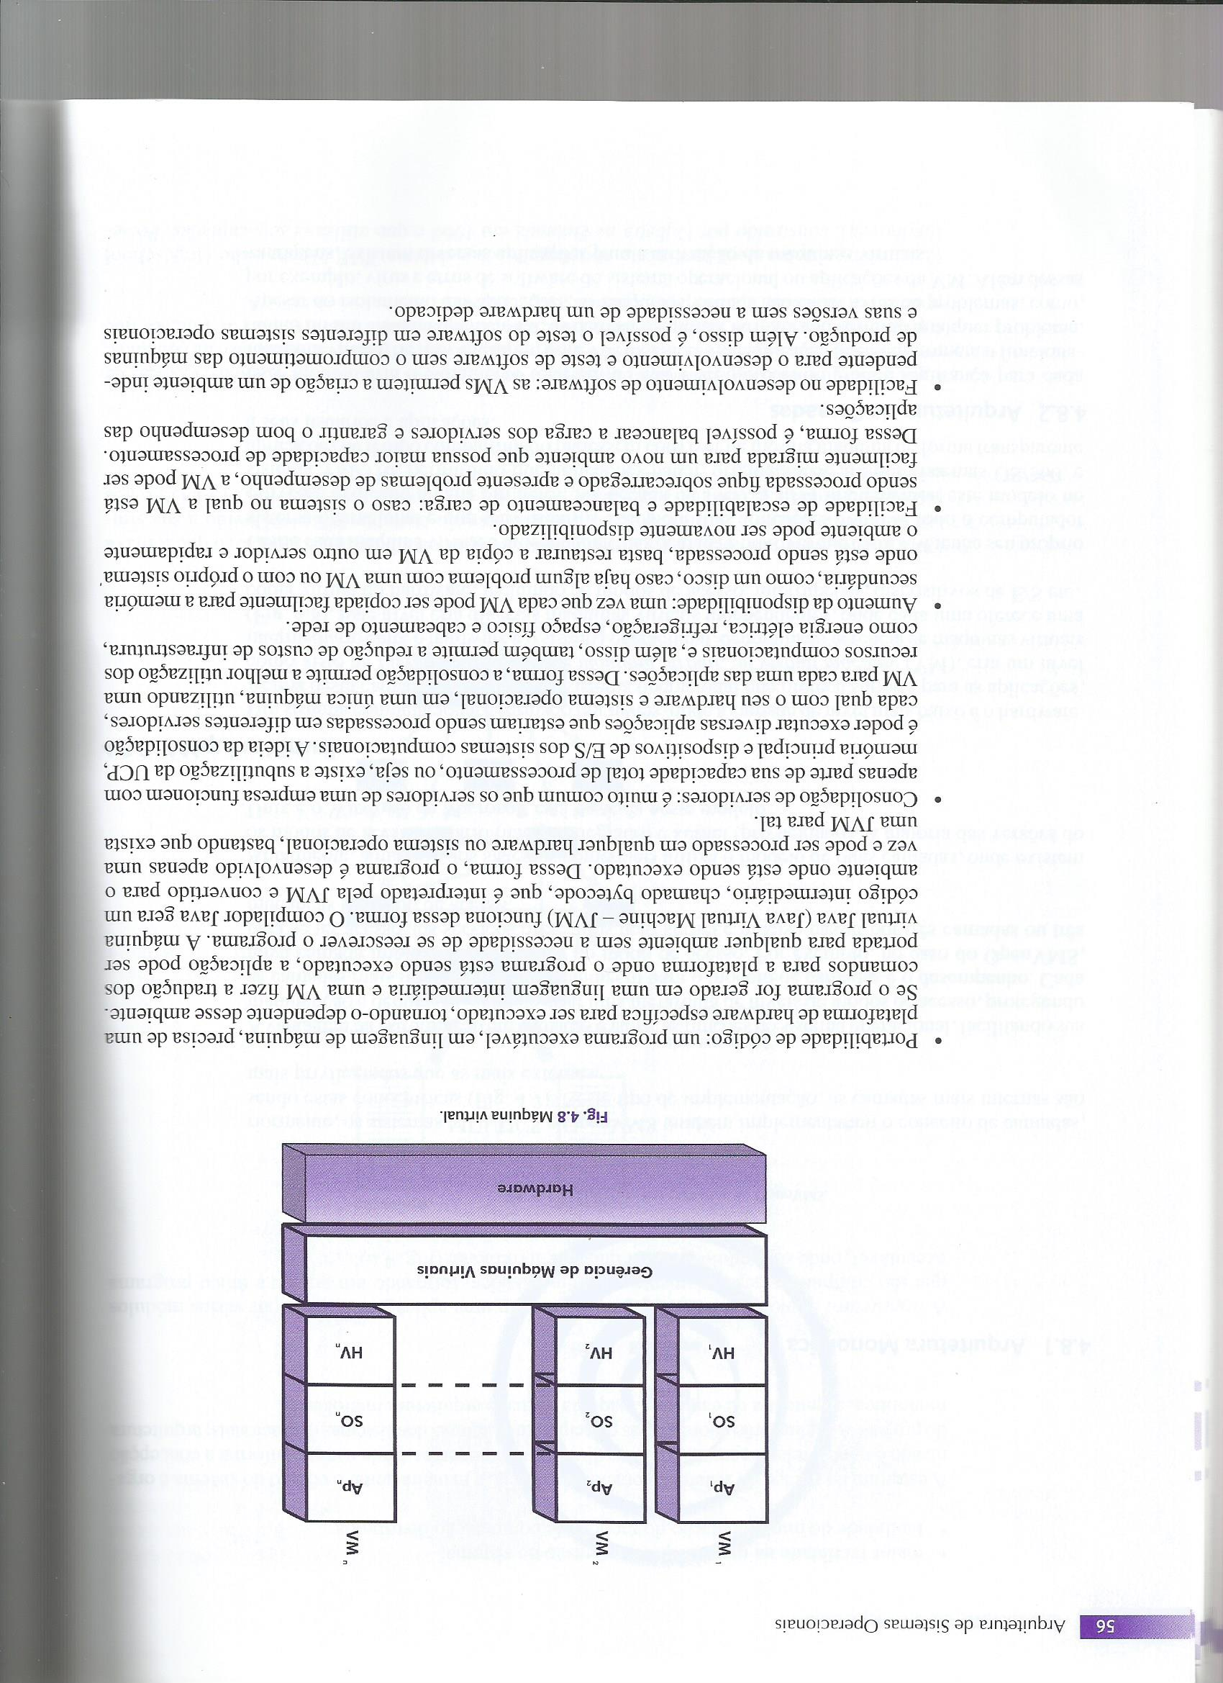
1.4 Máquinas Virtuais
O modelo de máquina virtual, ou virtual machine (VM), cria um nível intermediário entre o hardware e o sistema operacional, denominado gerência de máquinas virtuais.

Slide 5
1.4 Máquinas Virtuais
Este nível cria diversas máquinas virtuais independentes, onde cada uma oferece uma cópia virtual do hardware, incluindo os modos de acesso, interrupções, dispositivos de I/O, etc.
Como cada máquina virtual é independente das demais, é possível que cada VM tenha seu próprio sistema operacional e que seus usuários executem suas aplicações como se todo o computador estivesse dedicado a cada um deles.

Slide 6
1.4 Máquinas Virtuais
Na década de 1960, a IBM implementou este modelo no sistema VM/370, permitindo a manipulação de:
Aplicações batch, originadas de antigos sistemas operacionais (OS/360);
Aplicações de tempo compartilhado.

Slide 7
1.4 Máquinas Virtuais
Este modelo cria o isolamento total entre cada VM, oferecendo grande segurança para cada máquina virtual.
Se um VM executar uma aplicação que comprometa o funcionamento do seu sistema operacional, as demais máquinas virtuais não sofrerão qualquer problema.

Slide 8
1.4 Máquinas Virtuais
Apesar do isolamento de aplicações, as VM podem sofrer alguns problemas, como por exemplo:
Vírus;
Erros de software do sistema operacional
Erros de software das aplicações da VM.

Slide 9
1.4 Máquinas Virtuais
1.4.1) Aplicações para a utilização de máquinas virtuais:
Portabilidade de código – um programa executável, em linguagem de máquina, precisa de uma plataforma de hardware específica para ser executado (dependente desse ambiente).

Slide 10
1.4 Máquinas Virtuais
Se o programa for gerado em uma linguagem intermediária e uma VM fizer a tradução dos comandos para a plataforma onde o programa está sendo executado, a aplicação pode ser portada para qualquer ambiente, sem a necessidade de se reescrever o programa.

Slide 11
1.4 Máquinas Virtuais
Compilador Java
Gera um código intermediário
bytecode
É interpretado
JVM
Resultado
Aplicação convertida para o ambiente onde será executado.

Slide 12
1.4 Máquinas Virtuais
Com a máquina virtual Java (Java Virtual Machine – JVM), o programa é desenvolvido apenas uma vez e pode ser processado em qualquer hardware ou sistema operacional, bastando que esta VM esteja devidamente instalada.

Slide 13
1.4 Máquinas Virtuais
1.4.1) Aplicações para a utilização de máquinas virtuais:
Consolidação de servidores – é muito comum que servidores de uma grande empresa funcionem com apenas parte de sua capacidade total de processamento, ou seja, existe a subutilização da CPU, memória principal, dispositivos I/O, etc.

Slide 14
1.4 Máquinas Virtuais
Utilizando um VM em um servidor desses, é possível executar diversas aplicações que estariam sendo processadas em diferentes servidores, cada qual com seu hardware e S.O, em uma única máquina.

Slide 15
1.4 Máquinas Virtuais
1.4.1) Aplicações para a utilização de máquinas virtuais:
Aumento da disponibilidade – uma vez que cada VM pode ser copiada facilmente para a memória secundária, caso haja algum problema com uma VM ou com o próprio sistema onde está sendo processada, basta restaurar a cópia da VM em outro servidor e ambiente pode ser disponibilizado rapidamente.

Slide 16
1.4 Máquinas Virtuais
1.4.1) Aplicações para a utilização de máquinas virtuais:
Facilidade de escalabilidade e balanceamento de carga – caso o sistema no qual a VM está sendo processada fique sobrecarregado e apresente problemas de desempenho, a VM pode ser facilmente migrada para um novo ambiente que possua maior capacidade de processamento.

Slide 17
1.4 Máquinas Virtuais
1.4.1) Aplicações para a utilização de máquinas virtuais:
Facilidade no desenvolvimento de Software – as VMs permitem a criação de um ambiente independente para o desenvolvimento e teste de software sem o comprometimento das máquinas de produção. Além disso, é possível fazer o teste do software em diferentes sistemas operacionais sem um hardware dedicado.

Slide 18
Questões do ENADE
(ENADE, 2008 – Q15) – O conceito de máquina virtual (MV) foi usado na década de 1970 do século passado no sistema operacional IBM System 370. Atualmente, centros de dados (datacenters) usam MVs para migrar tarefas entre servidores conectados em rede e, assim, equilibrar carga de processamento. Além disso, plataformas atuais de desenvolvimento de software empregam MVs (Java, .NET). Uma MV pode ser construída para emular um processador ou um computador completo. Um código desenvolvido para uma máquina real pode ser executado de forma transparente em uma MV. Com relação a essas informações, assinale a opção correta:

Slide 19
O conceito de transparência mencionado indica que a MV permite que um aplicativo acesse diretamente o hardware da máquina.
Uma das vantagens mais significativas de uma VM é a economia de carga de CPU e de memória RAM na execução de um aplicativo.
Um MV oferece maior controle de segurança, uma vez que aplicativos são executados em um ambiente controlado.
Para emular uma CPU dual-core, uma VM deve ser instalada e executada em um computador com CPU dual-core.
Como uma VM não é uma máquina real, um sistema operacional nela executado fica automaticamente imune a vírus.

Slide 20
Questões do ENADE
(ENADE, 2011– Q28) – A virtualização permite que um único computador hospede múltiplas máquinas virtuais, cada uma com seu próprio sistema operacional. Essa técnica tem ganhado importância nos dias atuais e vem sendo utilizada para resolver diversos tipos de problemas.
Considerando os diversos aspectos a serem considerados na utilização da virtualização, avalie as afirmações abaixo.

Slide 21
Um sistema operacional sendo executado em uma máquina virtual utiliza um subconjunto da memória disponível na máquina real.
Uma das aplicações da virtualização é a disponibilização de múltiplos sistemas operacionais para teste de software.
A virtualização só pode ser utilizada em sistemas operacionais Linux.
Um sistema operacional executado em uma máquina virtual apresenta um desempenho superior ao que alcançaria quando executado diretamente na mesma máquina real.

Slide 22
É correto apenas o que se afirma em:
I.
III.
I e II.
II e IV.
III e IV.

Slide 23
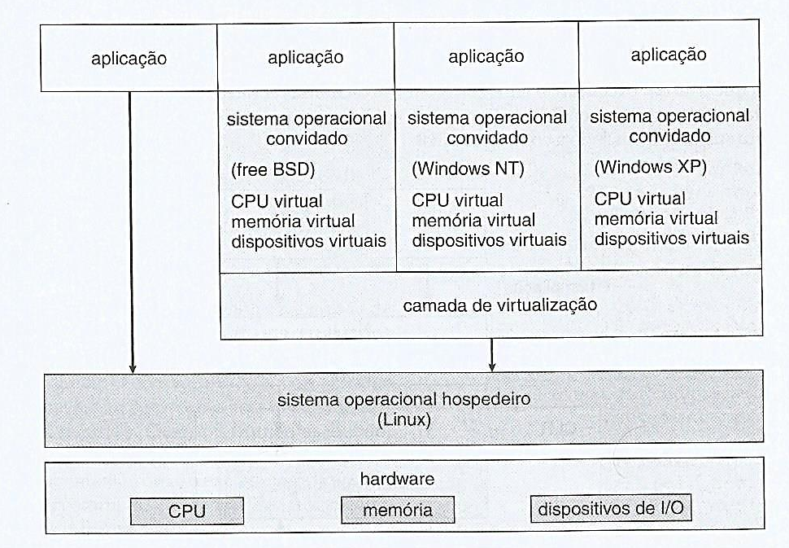
1.4 Máquinas Virtuais
Exemplo1: Vmware Workstation

Slide 24
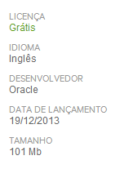
1.4 Máquinas Virtuais
VirtualBox é um programa de virtualização da Oracle que permite instalar e executar diferentes sistemas operacionais em um único computador sem complicações. Com ele você pode executar o Linux dentro do Windows, o Windows dentro do Mac, o Mac dentro do Windows e até mesmo todos os sistema suportados dentro de um.
Exemplo2: Virtual Box

